Slide 1
Temperatur og strålingsbalance

Slide 2
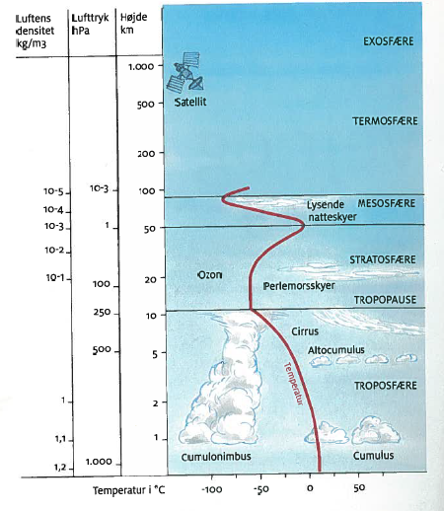
Jordens atmosfære
Hvad sker der des længere væk fra Jorden man kommer?

Slide 3
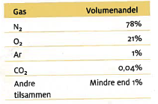
Hvad er luft?
Kvælstof
Ilt
Argon
Kuldioxid

Slide 4
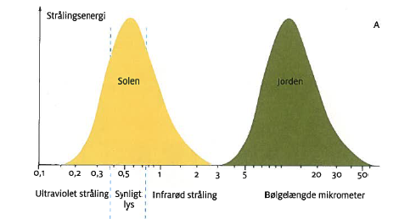
Energi fra Solen og Jorden – hvem udsender hvad?
Varme

Slide 5
Drivhuseffekt – Naturlig og Menneskeskabt
Langbølget stråling – VARME. Noget kommer ud – noget fanges af drivhusgasserne…
… og sendes tilbage til Jorden
Kortbølget stråling – LYS. Kommer uhindret til Jorden
Jordens atmosfære. I den er drivhusgasserne. Uden disse var Jordens overfladetemperatur 34 grader C lavere – dvs. gennemsitligt -19 grader C.
Lysets energi opvarmer jorden
Menneskeskabt: Flere drivhusgasser, mere varmestråling sendes tilbage til Jorden – Jordens opvarmes mere

Slide 6
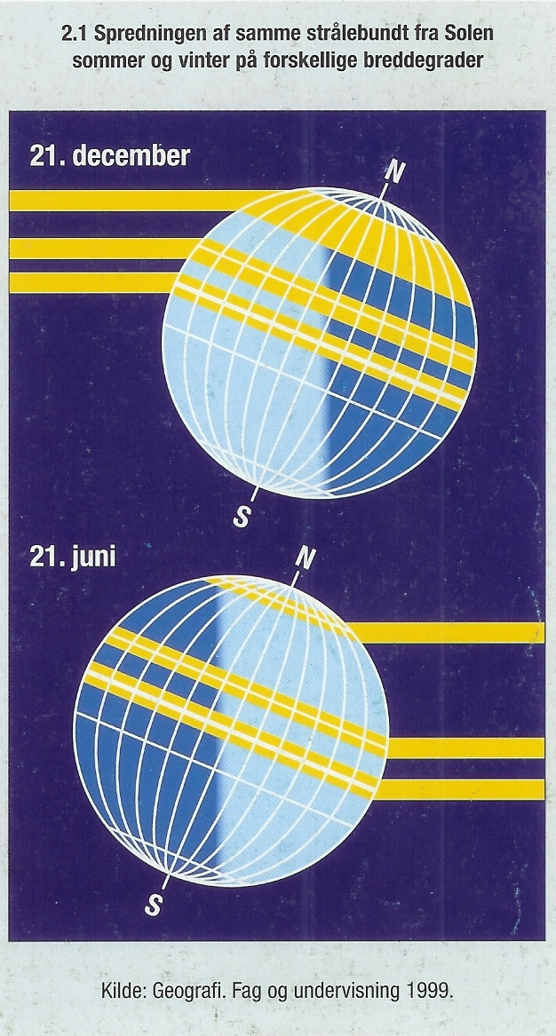
Temperatur og indstrålingsvinkel
Der, hvor solens stråler rammer mest direkte (lige på), sker den største opvarmning
ÆKVATOR
Mod nord og syd, skal den samme mængde energi bredes over et større areal, fordi Jorden er rund, og temperaturen kan derfor ikke blive så høj

Slide 7


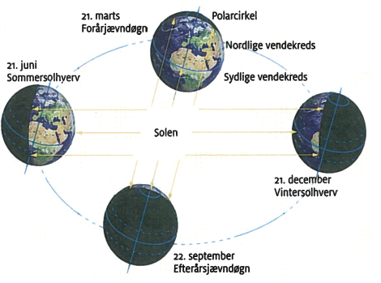
Årstids-variationer

Slide 8

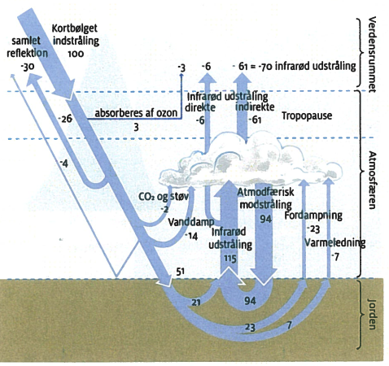
Strålings-balance og drivhuseffekt

